Slide 1

“무인 편의점 결제 시스템 구축”
㈜롯데정보통신 프로젝트 교육생
권혁화 / 김정운 / 지명화 / 홍인화

Slide 2
목차
01 주제 및 필요성
02 목표 설정
03 진행 과정
04 결과 및 고찰

Slide 3
주제 및 필요성

Slide 4
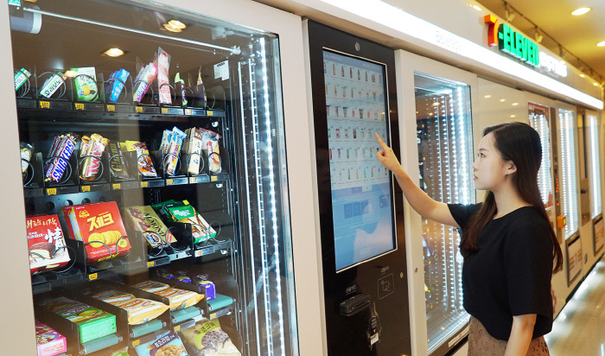
01 주제 및 필요성
주제 설정 동기
DT(Digital Transformation)산업이 각광받고 있는 요즘 미국의 ‘AmazonGo’와 같은 스마트 리테일 서비스를 만들어보자는 취지로 진행하게 됨.
필요성
인건비 감축으로 경제성 확보.
대기시간 감축으로 소비자의 편의성을 확보.
포스트 코로나 시대에 발맞춘 언택트 마케팅 선도
< 사진제공 : 세븐일레븐 >

Slide 5
목표 설정

Slide 6
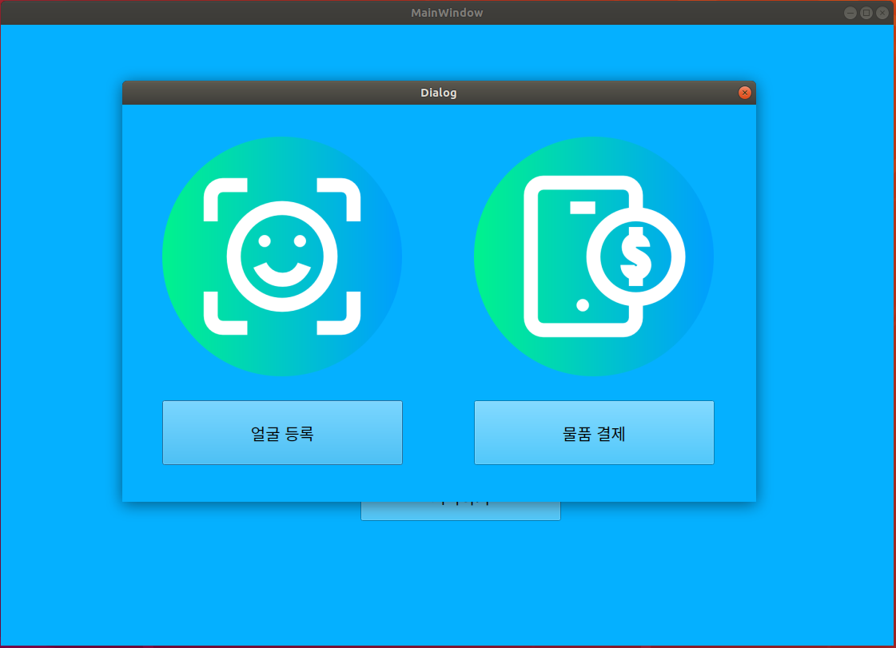
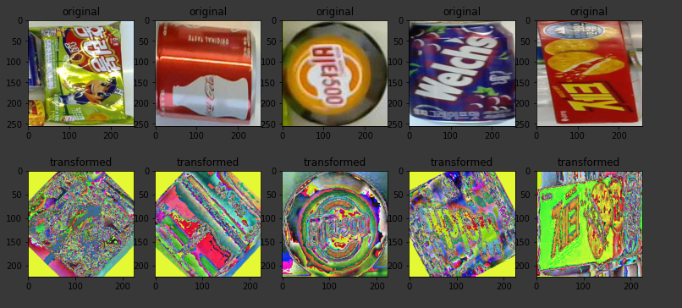
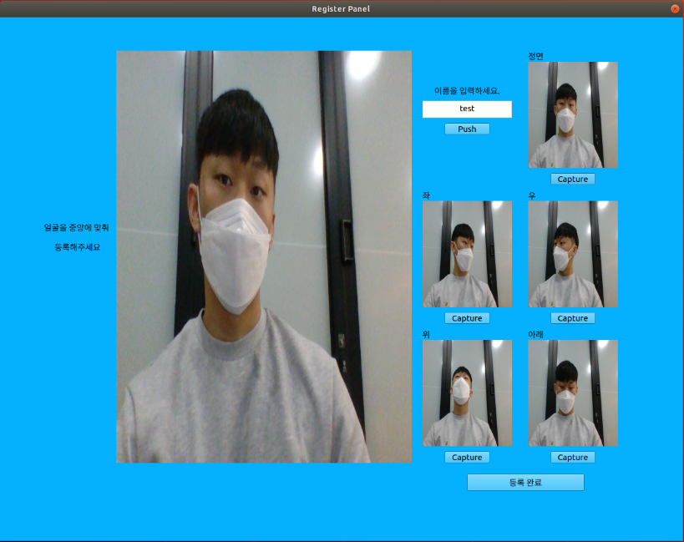
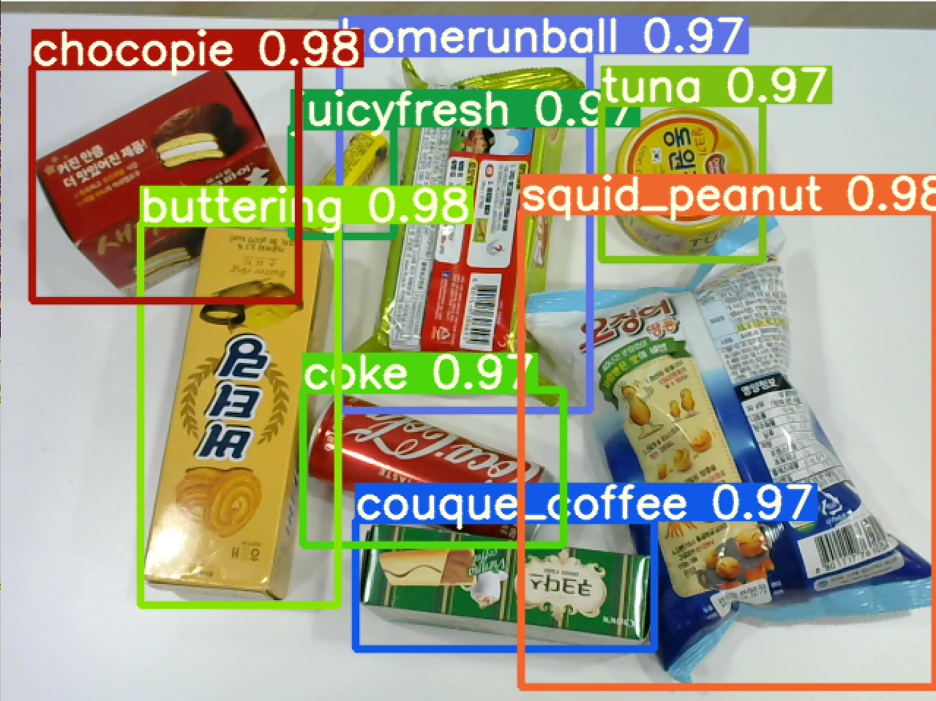
02 목표 설정
무인 편의점 결제 시스템
Image 데이터 구축
물품 인식 (상품목록화)
얼굴 인식 (구매)
GUI로 전체 시스템 시각화
관련 기술 : PyQt5,
Qt Designer
관련 기술 : Image Classification
Object Detection,
<Dynamic R-cnn>,
<Yolo-v5>,
<Faster R-cnn>
관련 기술 : Face Recognition,
Face Verification
<FaceNet>,
<Retina Face>

Slide 7
진행 과정

Slide 8
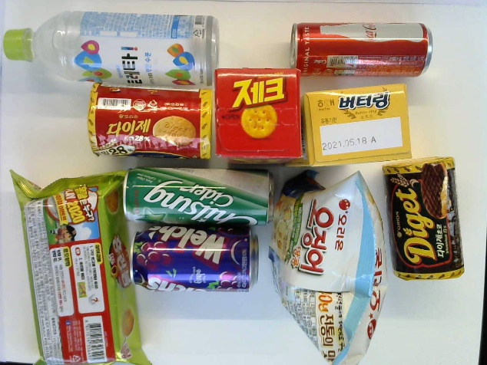
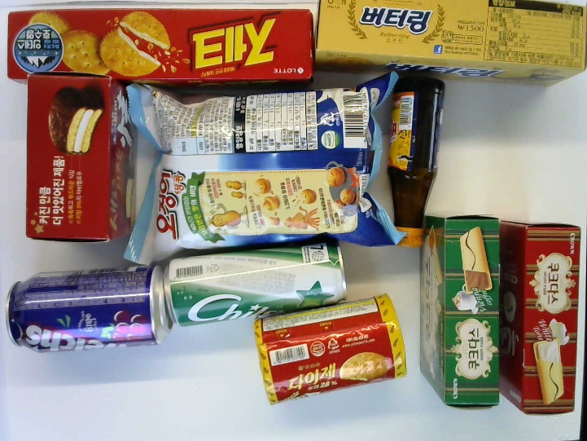
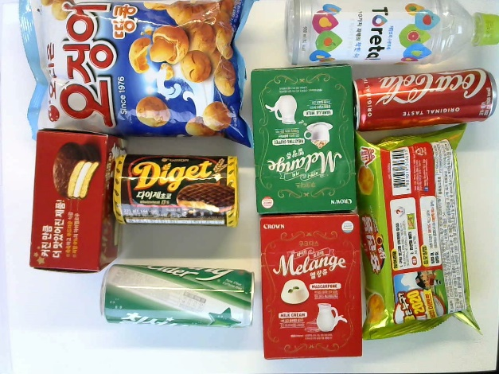
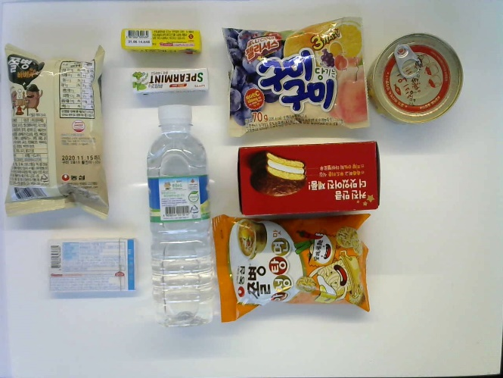
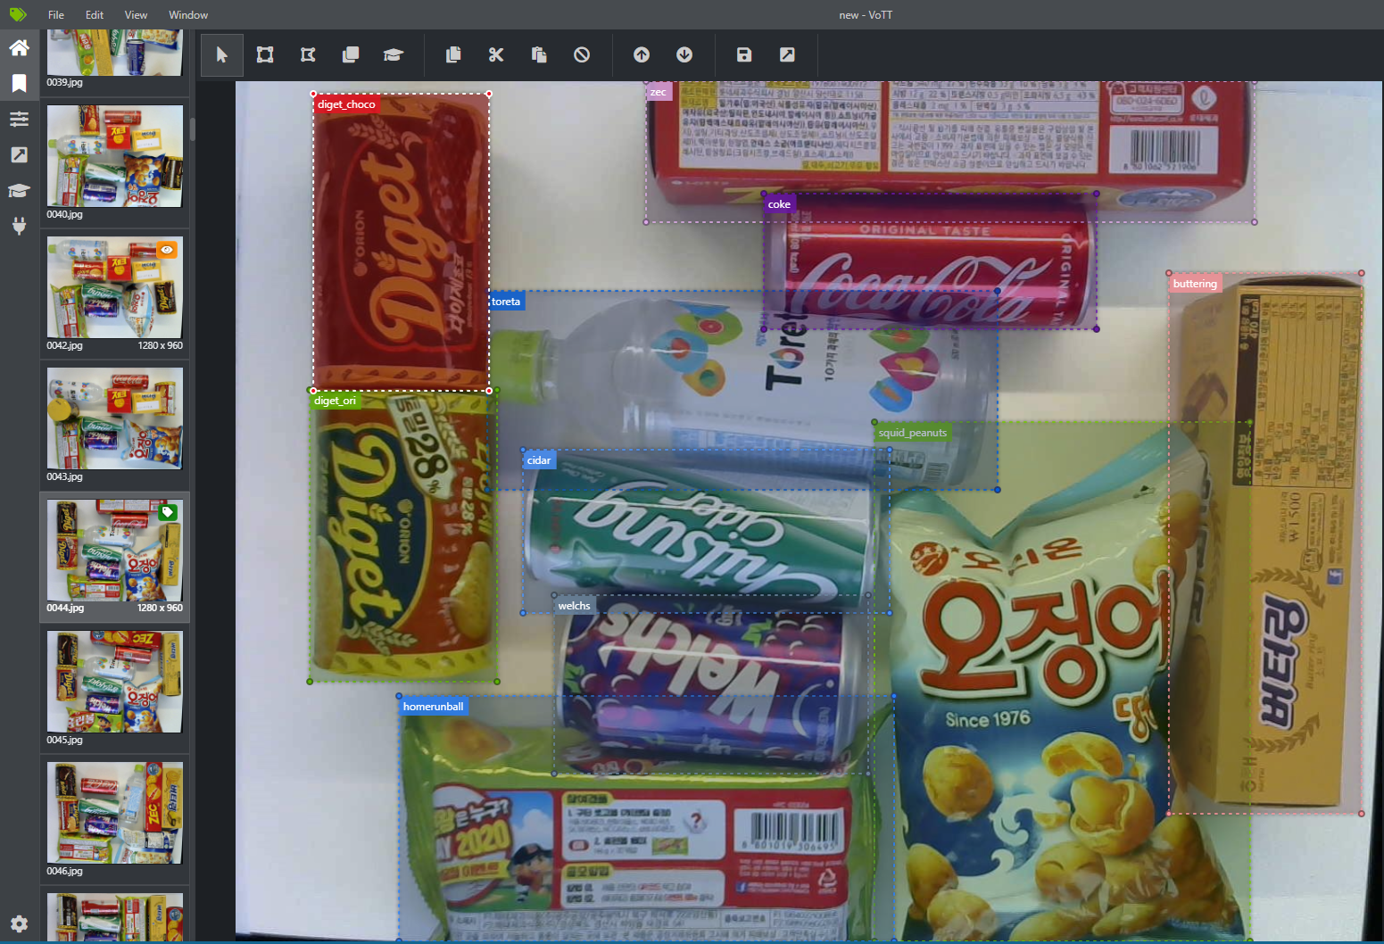
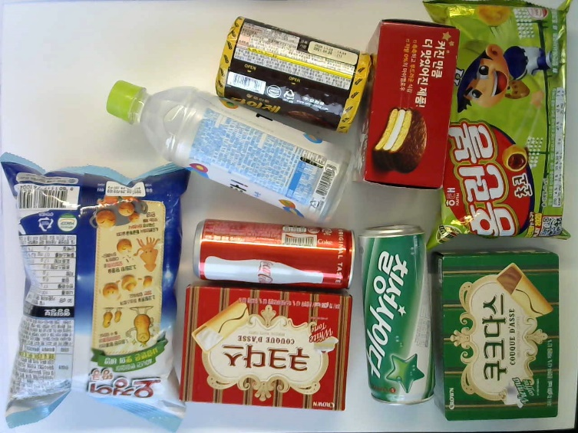
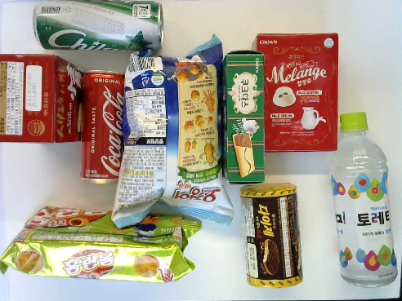
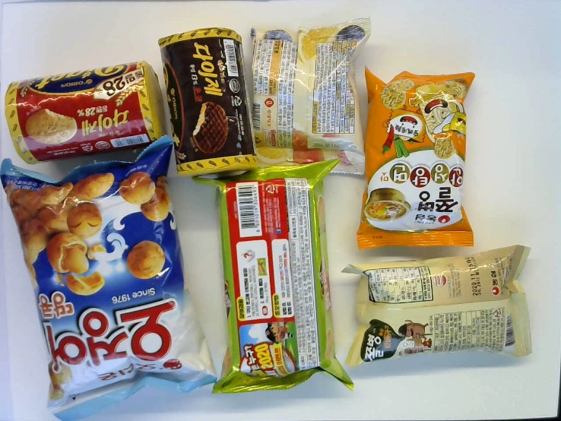
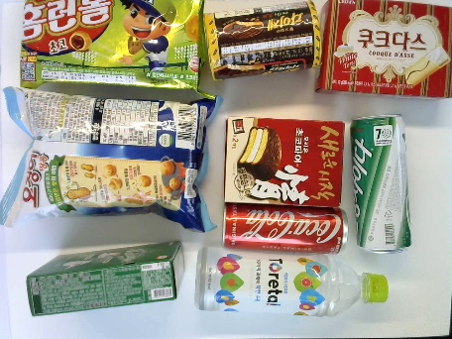
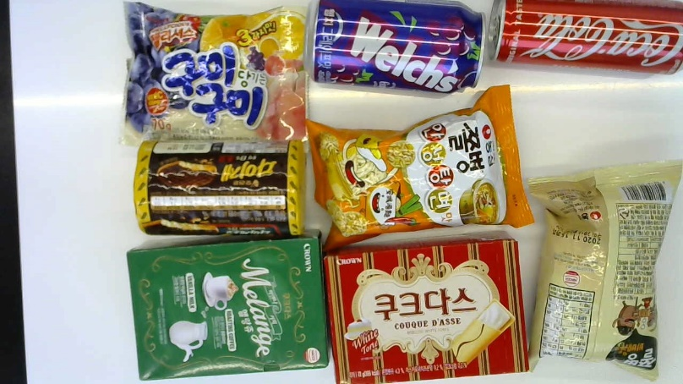
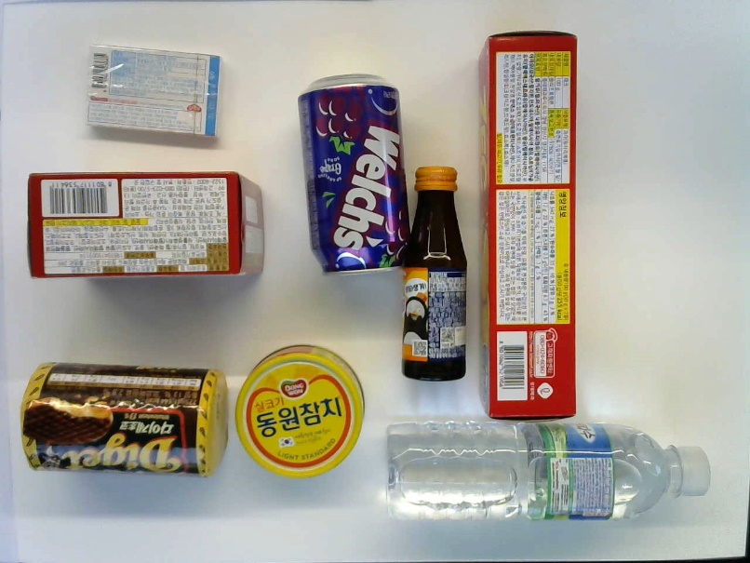
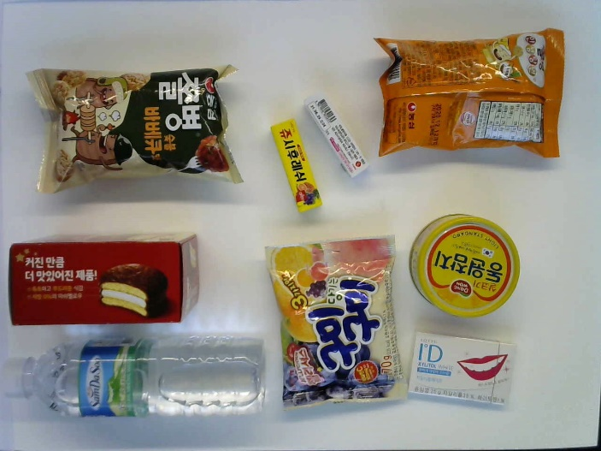
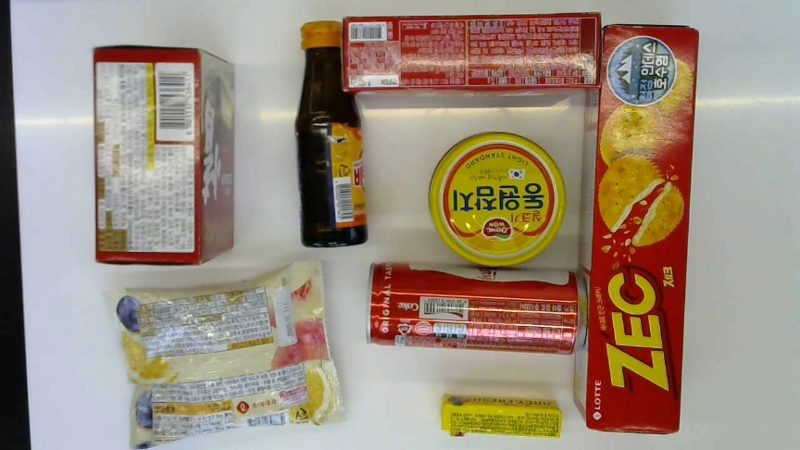
03 진행 과정(Image Dataset)
물품 22종류(껌, 음료수, 과자, 참치 등..) 총 2,200장 확보
VoTT Labeling Tools (Microsoft)

Slide 9
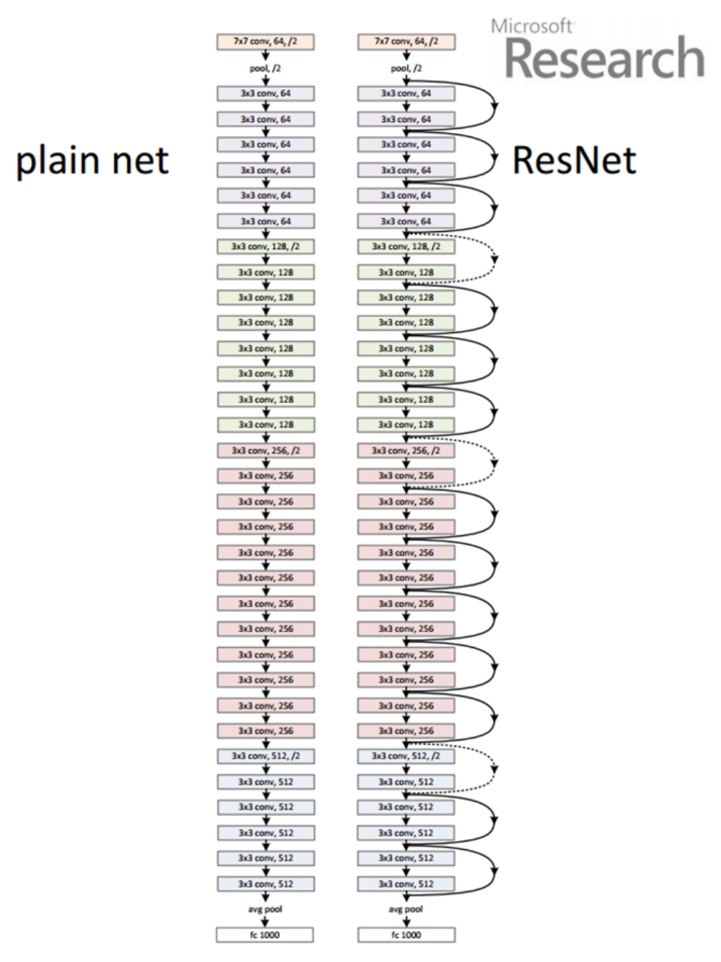
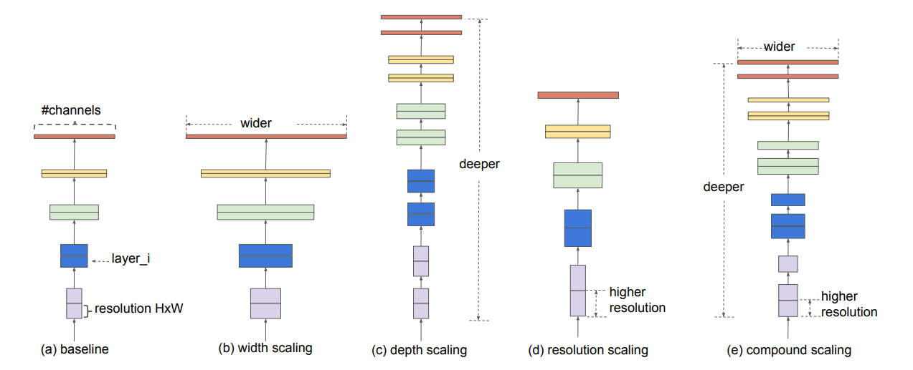
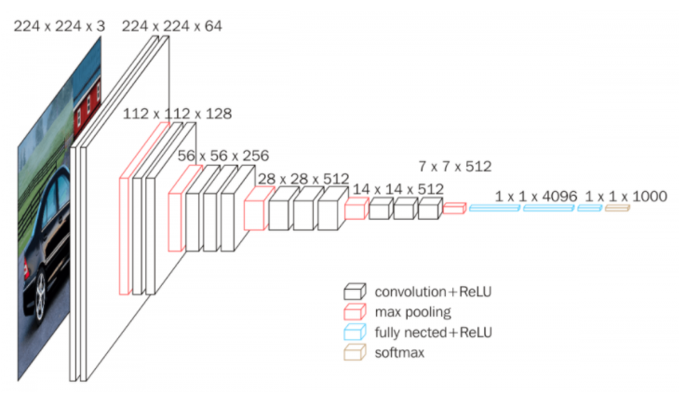
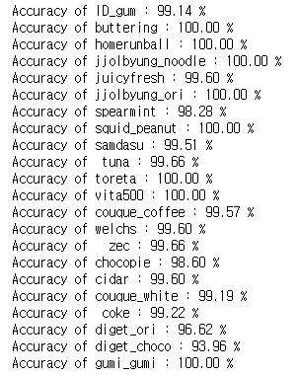
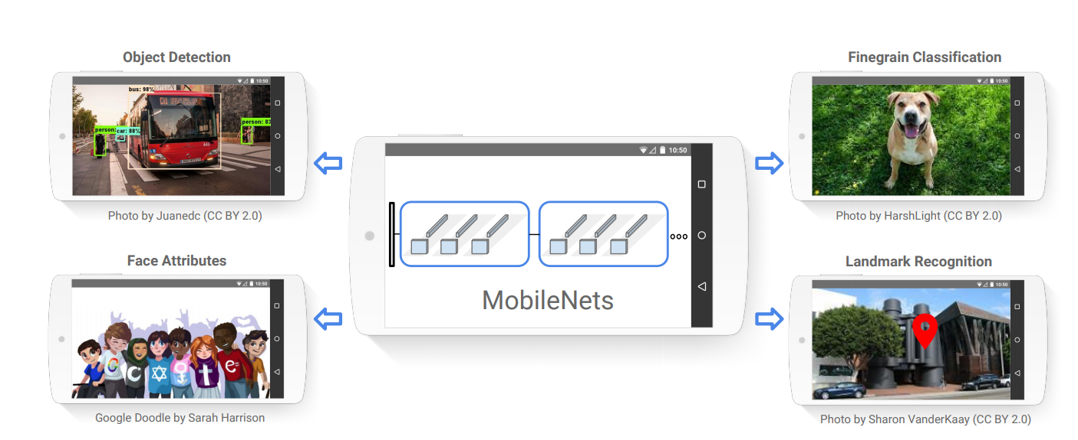
03 진행 과정(Image Classification)
Team | 김정운 | 권혁화 | 지명화 | 홍인화
Model | VGGNet | MobileNet | ResNet | EfficientNet
Accuracy | 97% | 96% | 98% | 99%

Slide 10
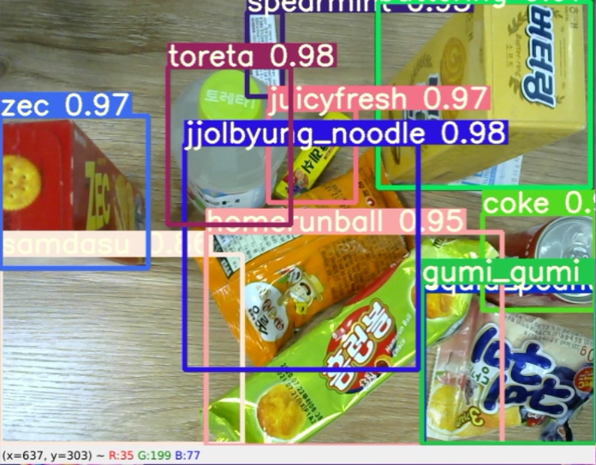
03 진행 과정(Object Detection)
SSD
YOLO v5
RefineNet
RefineDet
One Stage
NETNet
Object Detection
R-CNN
Fast/Faster R-CNN
Two Stage
Mask R-CNN
Cascade R-CNN
IterDet
EfficientDet
SpineNet
DetectoRS
Dynamic R-CNN

Slide 11
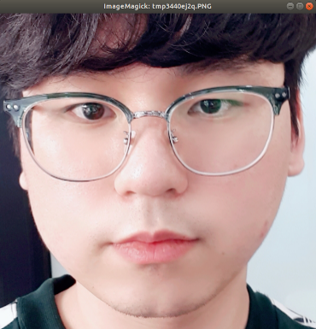
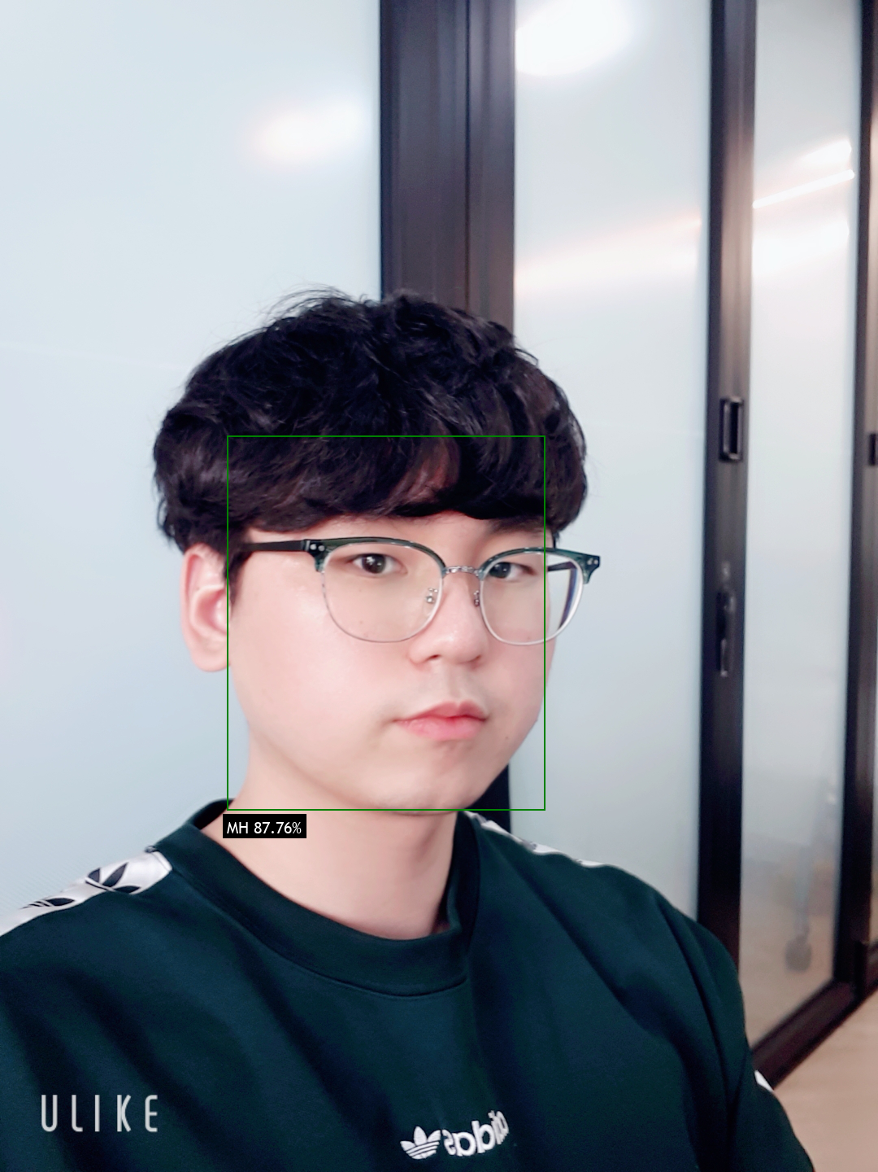
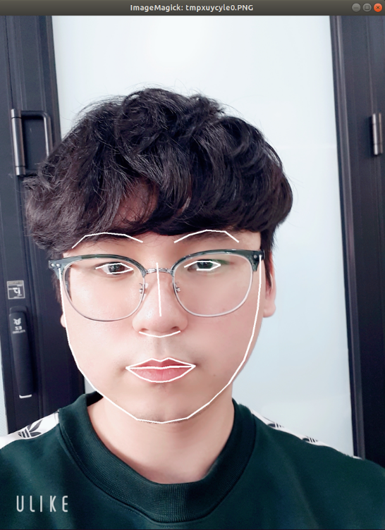
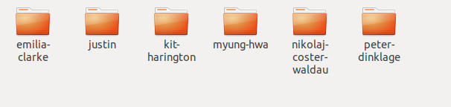

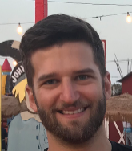



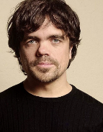
03 진행 과정(Face Recognition)
모든 얼굴 찾기(Detection)
위치교정(Posing), 투영(Projection)
인코딩
(Encoding)
분류(Classify)

Slide 12
결과 및 고찰

Slide 13
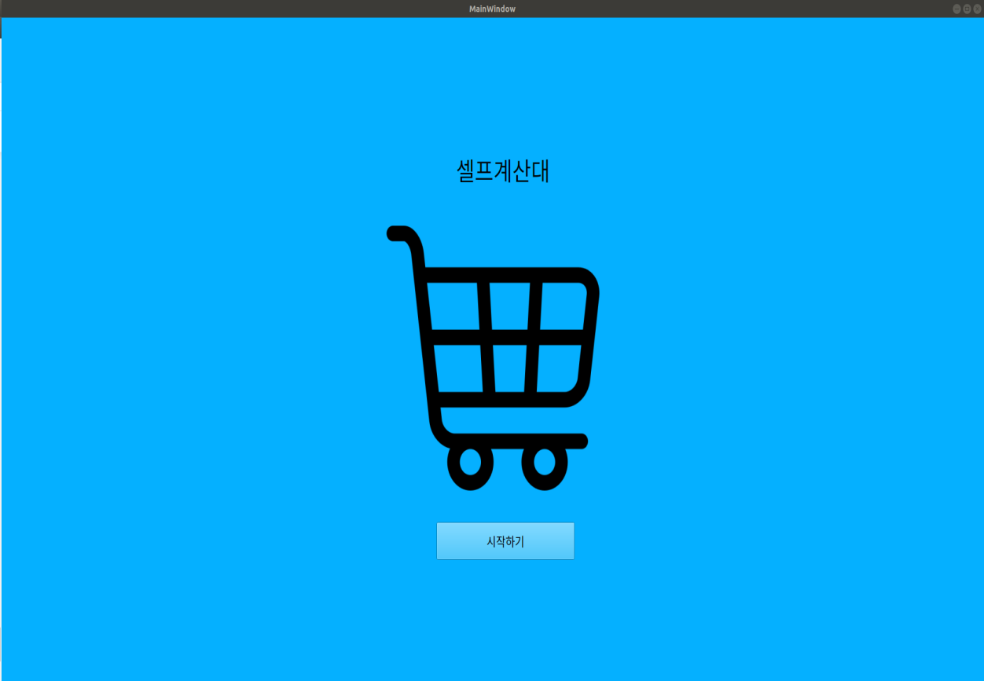
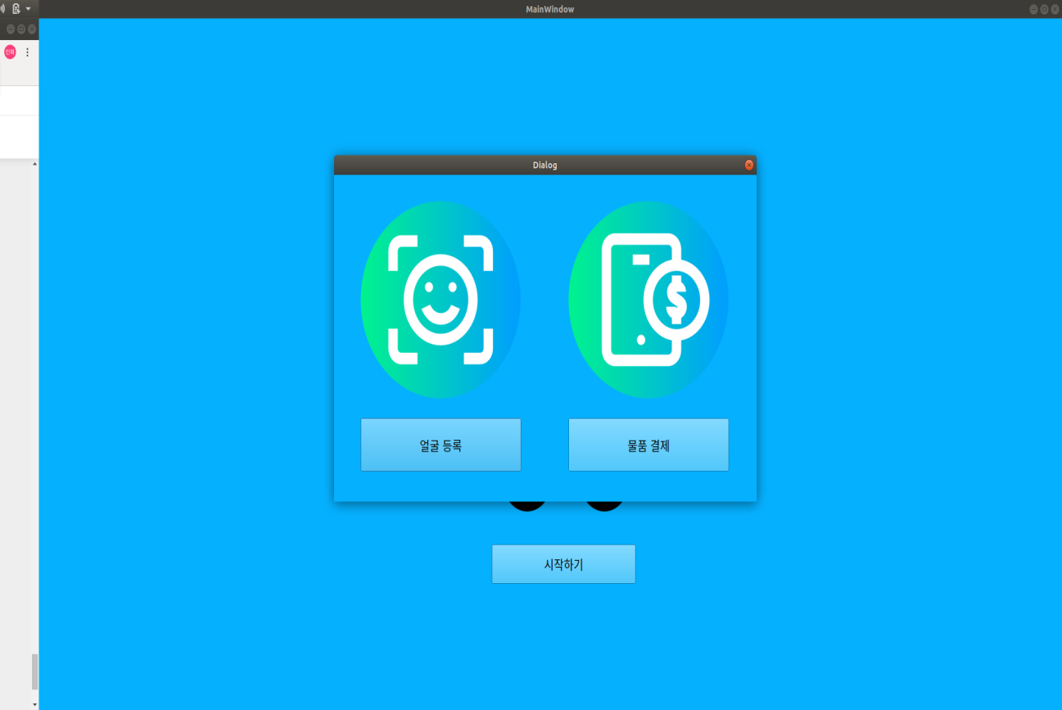
04 결과 및 고찰
메인 화면 및 동작 선택 화면
시작 버튼을
눌러 진행

Slide 14
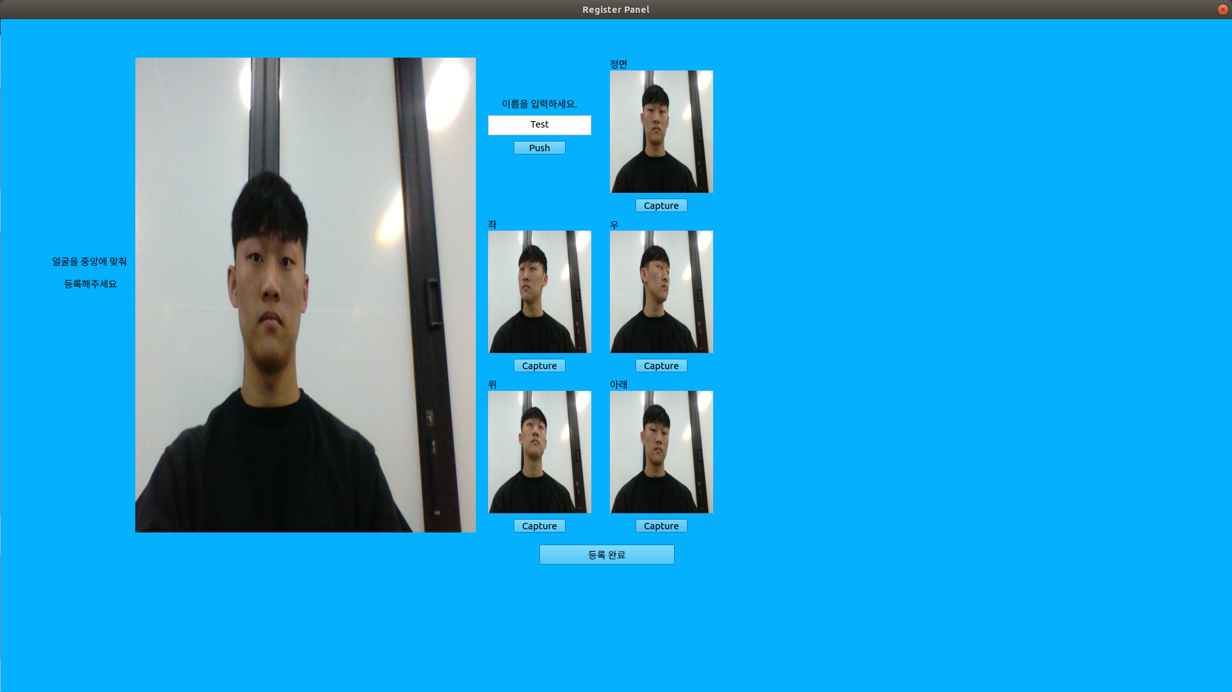
04 결과 및 고찰
고객 신원 등록 과정
고객 ID 입력 후 등록 시작
정면, 좌/우/상/하 방향의 고객 안면정보 캡처 후 ID 등록 완료

Slide 15
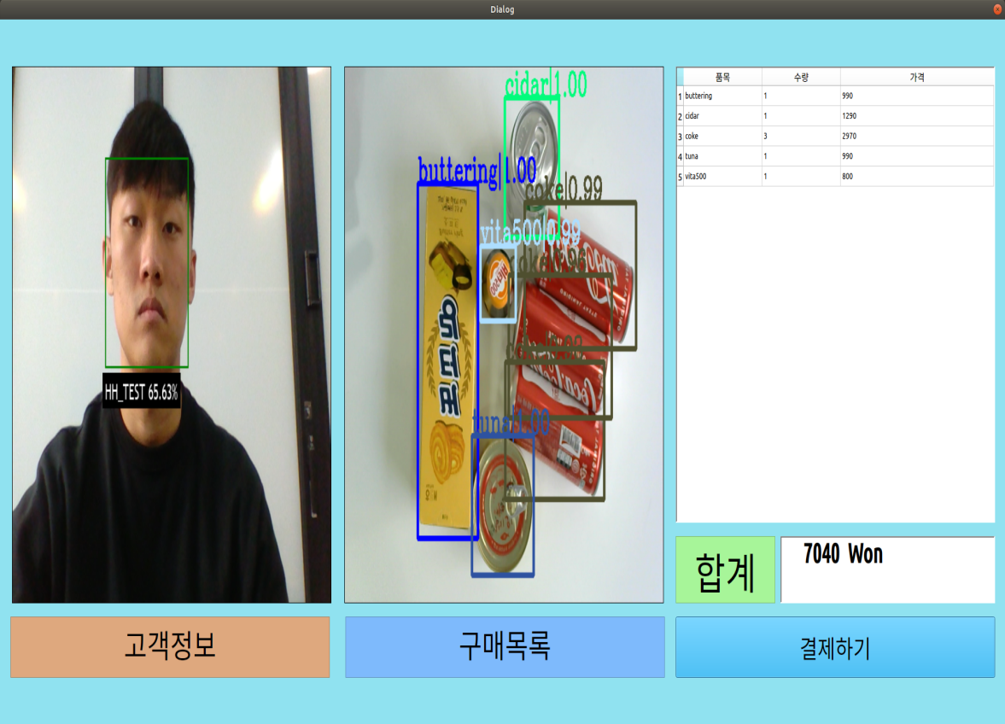

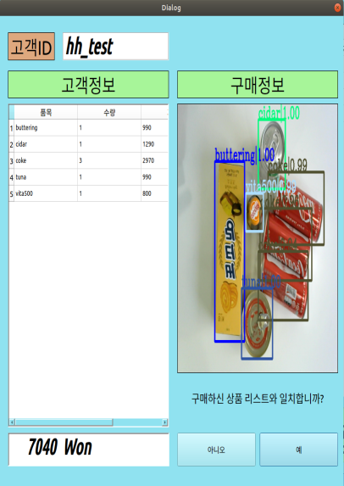
04 결과 및 고찰
결제 과정
< 판매대에 상품을 올리면 상품의 종류, 수량을 파악 및 금액 계산 >
< 안면 인식으로 고객 신원이 확인되면 영수증 출력 및 결제 진행 >

Slide 16
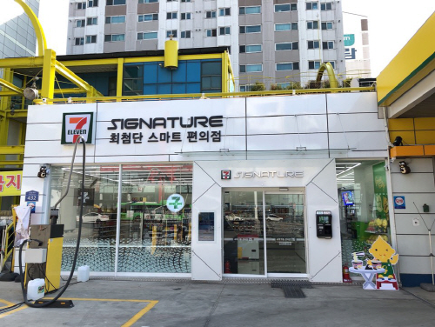
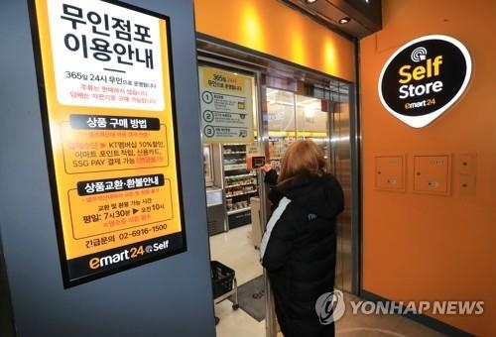
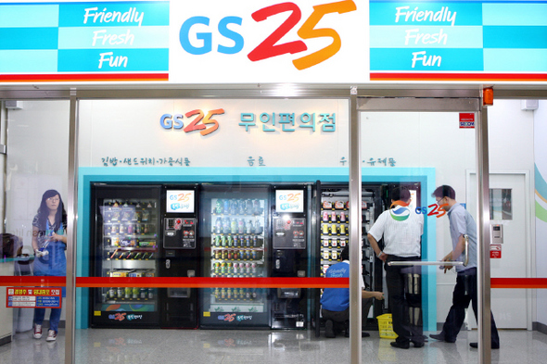
04 결과 및 고찰
고찰
실시간성을 위해 Webcam의 영상을 출력할 때의 속도 개선 고려.
학습의 Robustness를 위해 Augmentation의 다양성 고려.
편의성을 위해 서비스 기능의 추가를 고려.
모델압축, Knowledge distillation을 활용한 엣지 컴퓨팅 기술 고려.
< 사진제공 : 세븐일레븐 >
< 사진제공 : 이마트 >
< 사진제공 : GS리테일 >

Slide 17
감사합니다

